Slide 1
FRANK CASTORF
Dramatizace prozaických děl
(Alfred Döblin: Berlín, Alexandrovo náměstí)

Slide 2
Castorf – Dramatizace (Berlín, Alexandrovo náměstí)
FRANK CASTORF / DRAMATIZACE (přehled)
Vasilij Šukšin: Energičtí lidé (1978)
Stanislaw Lem: Průzkumná cesta profesora Tarantogy (1980)
Lothar Trolle: Hermes in der Stadt (1992)
Anthony Burgess: Mechanický pomeranč (1993)
Daniel Charms: Ztroskotané představení (1995)
August Strindberg: Černé vlajky (1997)

Slide 3
Castorf – Dramatizace (Berlín, Alexandrovo náměstí)
Fjodor Michajlovič Dostojevskij: Běsi (1999), Uražení a ponížení (2001), Idiot (2002), Zločin a trest (2005), Hráč (2011), Bratři Karamazovi (2015)
Robert Harris: Vlast (2000)
Michel Houellebecq: Elementární částice (2000)
Alfred Döblin: Berlín, Alexandrovo náměstí (2x) (2001, 2005)
Michail Bulgakov: Mistr a Markétka (2002), Pilátův sen (2011)

Slide 4
Castorf – Dramatizace (Berlín, Alexandrovo náměstí)
Frank Norris: Lačnost po zlatě (2004)
Pittigrilli: Kokain (2004)
Louis-Ferdinand Céline: Sever (2007), Cesta do hlubin noci (2013)
Erich Kästner: Emil a detektivové (2007)
Friedrich von Gagern: Mučednický kůl (2005), Oceán (2009)
Heinrich von Kleist: Markýza z O… (2012)

Slide 5
Castorf – Dramatizace (Berlín, Alexandrovo náměstí)
Franz Kafka: Amerika (2012)
Honoré de Balzac: Sestřenice Běta (2013)
Curzio Malaparte: Kaput (2014)

Slide 6
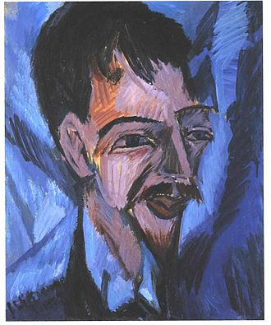
Castorf – Dramatizace (Berlín, Alexandrovo náměstí)
Alfred Döblin
Ovlivněn expresionismem

Slide 7
Castorf – Dramatizace (Berlín, Alexandrovo náměstí)
Berlin Alexnaderplatz. Die Geschichte über Franz Biberkopf. (1929) Berlín, Alexandrovo náměstí
;Propuštěný vězeň Franz Biberkopf se pokouší zapojit do běžného života – souboj s velkoměstem
Paralela – James Joyce „Odysseus“ (1922) aj.

Slide 8
Castorf – Dramatizace (Berlín, Alexandrovo náměstí)
Členění – 9 knih
jazyk
Paralelní a anachronické vyprávění, vsuvky (antika apod.)
Technika koláže a montáže
Citace a titulky z novin , reklamní texty, politická hesla, texty písniček, rýmovačky atp.
Koláž – z franc. coller = lepit
Montáž – spojování jednotlivých částí v jeden celek (v širokém smyslu slova, např. technická montáž stroje… apod.)

Slide 9
Castorf – Dramatizace (Berlín, Alexandrovo náměstí)
Česky:
1935 Praha : Julius Albert, překlad Zdenka Münzrová
1968 Praha : Odeon, překlad Kamila Jiroudková
2014 Praha : Rybka Publishers, překlad Kamila Jiroudková
Filmové a televizní verze
např. Rainer Werner Fassbinder – 1980, 14 dílná TV seriál

Slide 10
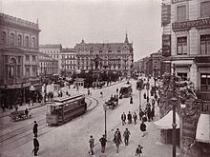
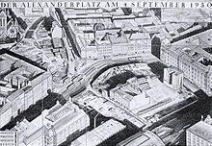
Castorf – Dramatizace (Berlín, Alexandrovo náměstí)

Slide 11
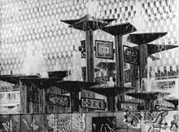
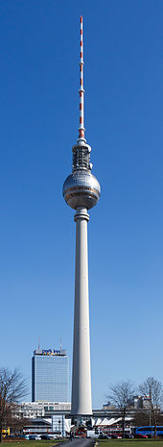
Castorf – Dramatizace (Berlín, Alexandrovo náměstí)

Slide 12
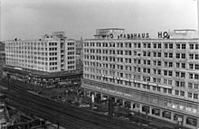
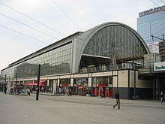
Castorf – Dramatizace (Berlín, Alexandrovo náměstí)

Slide 13
Castorf – Dramatizace (Berlín, Alexandrovo náměstí) / Wagner-Siegfried

Slide 14
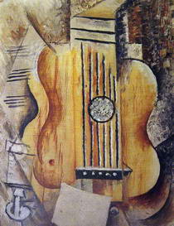
Picasso / Kytara / Žena v zahradě
KUBISMUS

Slide 15
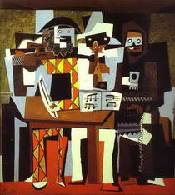
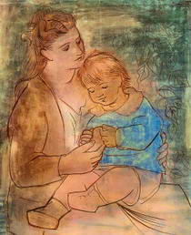
Picasso / Matka a dítě / Tři hudebníci

Slide 16
Koláž

Slide 17
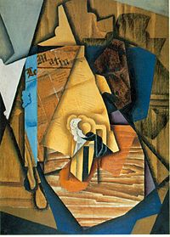
Koláž // Juan Gris
Muž v kavárně, 1914, olej a lepený papír

Slide 18
Emmanuel Flipo / Koláž 1998

Slide 19
Castorf – Dramatizace (Berlín, Alexandrovo náměstí) Scéna a kostýmy Bert Neumann

Slide 20
Castorf – Dramatizace (Berlín, Alexandrovo náměstí) Scéna a kostýmy Bert Neumann

Slide 21
Castorf – Dramatizace (Berlín, Alexandrovo náměstí) Scéna a kostýmy Bert Neumann

Slide 22
Castorf – Dramatizace (Berlín, Alexandrovo náměstí) Scéna a kostýmy Bert Neumann

Slide 23
Castorf – Dramatizace (Berlín, Alexandrovo náměstí) Scéna a kostýmy Bert Neumann

Slide 24
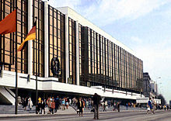
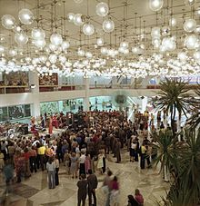
Castorf – Dramatizace (Berlín, Alexandrovo náměstí) Palast der Republik

Slide 25
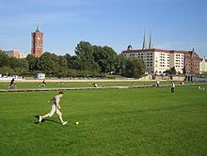
Castorf – Dramatizace (Berlín, Alexandrovo náměstí) Palast der Republik

Slide 26
Castorf – Dramatizace (Berlín, Alexandrovo náměstí)
POSTDRAMATICKÉ DIVADLO
Zpochybnění dramatického textu
Zdůraznění významu jiných divadelních prostředků
Plurimediální text (Manfred Pfister)
Inscenování románů = jeden z typických komunikačních způsobů současného (německého) divadla

Slide 27
Castorf – Dramatizace (Berlín, Alexandrovo náměstí)
Obliba velkých románů - vznikají četné dramatizace
Mann: Buddenbrookovi
Fontane: Effi Briestová
Goethe: Utrpení mladého Werthera
Dickens
Dostojevskij

Slide 28
Castorf – Dramatizace (Berlín, Alexandrovo náměstí)
Döblin (u příležitosti premiéry zfilmované verze Alexandrova náměstív r. 1931): „... (jsem přesvědčen) že z Alexandrova náměstí není možno vytvořit divadelní hru. Protože linii osudu Franze Biberkopfa, lépe řečeno osudovou melodii, nelze stlačit do scénické podoby. Do scénické podoby, která předepisuje určitou formu – dělení na scény a závěry jednání a konec, padá železná opona – to by nešlo. Mohl z toho být jen film nebo rozhlasová hra.“

Slide 29
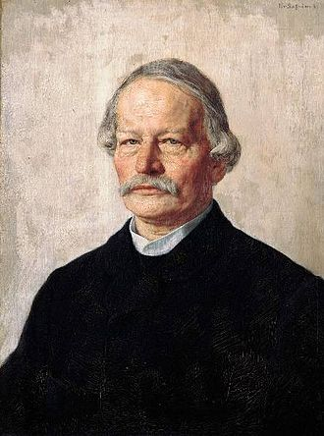
Castorf – Dramatizace (Berlín, Alexandrovo náměstí)
V historickém kontextu, podle pyramidálního schématu dramatu u Gustava Freytaga (Aristoteles, Schiller) je dramatizace Alexandrova náměstí nepředstavitelná:
Román má epizodickou strukturu,
Montáž textů atd.

Slide 30
Castorf – Dramatizace (Berlín, Alexandrovo náměstí)
DRAMATIZACE ROMÁNŮ (PRÓZY)
Dramatizace románů není už formou a obsahem klasickým dramatickým textem
Nelze brát jako obecně platnou klasickou triádu „lyrika – epika – dramatika“

Slide 31
Castorf – Dramatizace (Berlín, Alexandrovo náměstí)
DRAMATIZACE U CASTORFA
Provokace z principu
Cílem provokace je iritace a aktivace publika, zneklidňování…
Intertextualita = propojení různých textů, využití jednoho textu v jiném textu
montáž, koláž
Užívá už Döblin v románu
Castorf dále zapojuje mediální a filmové citace

Slide 32
Castorf – Dramatizace (Berlín, Alexandrovo náměstí)
Stylový prvek postdramatického divadla →→ nadbytek prostředků
Důsledkem je mj. dekonstrukce

Slide 33
Castorf – Dramatizace (Berlín, Alexandrovo náměstí)
DEKONSTRUKCE
JACQUES DERRIDA (1930 – 2004)

Slide 34
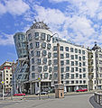
Castorf – Dramatizace (Berlín, Alexandrovo náměstí) Museum ve Weil am Raum (Bavorsko) // Tančící dům v Praze

Slide 35
Castorf – Dramatizace (Berlín, Alexandrovo náměstí) Křišťálový palác Ufa v Drážďanech

Slide 36
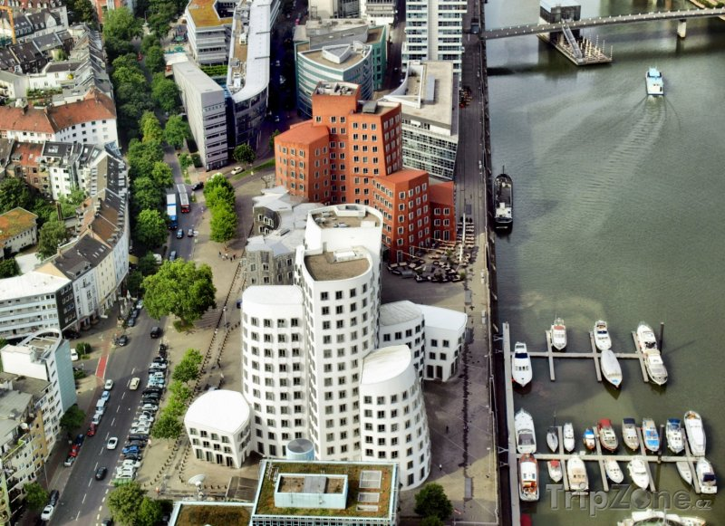
Castorf – Dramatizace (Berlín, Alexandrovo náměstí) Neuer Zollhof v Düsseldorfu

Slide 37
Castorf – Dramatizace (Berlín, Alexandrovo náměstí)
Vliv Brechtova epického divadla:
vypravěč,
postavy se stávají vypravěči vlastních příběhů,
montáže a koláže,
média, střídání médií
zrušení tradiční výstavby dramatu (dělení na akty, scény…)

Slide 38
Castorf – Dramatizace (Berlín, Alexandrovo náměstí)
DRAMATIZACE = Divadelní text vzniklý na základě románu (prozaického textu)
Inovace
Změny
Interpretace
Komentáře
Vzniká otázka věrnosti předloze a autorství

Slide 39
Castorf – Dramatizace (Berlín, Alexandrovo náměstí)
TEZE
Dramatizace románu je nový žánr umístěný mezi „dramatiku“ a „epiku“
Lyrika – epika – dramatizace - dramatika

Slide 40
Castorf – Dramatizace (Berlín, Alexandrovo náměstí)
Existuje rozdíl mezi dřívější dramatizací prózy a mezi postmoderní dramatizací?
Dříve: dramatizace znamenala především epizaci dramatického textu (vstup zprostředkujícího komunikačního systému – vypravěče apod.)

Slide 41
Castorf – Dramatizace (Berlín, Alexandrovo náměstí)
Postdramatická kritéria, která mj. určují „nový žánr“ dramatizace:
Text
Jazyk
Postava
Tělo
Příběh
Jednání
Prostor a čas
Prostředky postdramatické intermediality

Slide 42
Castorf – Dramatizace (Berlín, Alexandrovo náměstí)
Drama (Dramatický text) vs. Divadelní text
Plurimediální text
Rozdílný způsob recepce u prózy a divadla (čas, tempo, kolektivnost vs. samota …)
Román = velká vyprávěcí forma, má ozřejmit souvislosti historie, společnosti a individuální biografie (Lukács)

Slide 43
Castorf – Dramatizace (Berlín, Alexandrovo náměstí)
DRAMATIZACE U CASTORFA
„…(běžné divadlo) je obvykle strašně beztvaré, to vadilo už Bertoltu Brechtovi. Pro mě je dost důležitá určitá komplexnost, jak se projevuje v mnohovrstevnatém způsobu vnímání, ale i v látce, v románech Dostojevského. (…) Chtěl bych se přiblížit mnohovrstevnatosti zrcadlení světa. (…) Proto také často pracuji s romány. Divadelní hry jsou mnohdy jako generální plán: sugerují rozpoznatelnost a ovladatelnost světa.“

Slide 44
Castorf – Dramatizace (Berlín, Alexandrovo náměstí)
Touha po komplexnosti a nejednoznačnosti ve zobrazení světa →→ vzniká tehdy, když si autor/autoři hrají s odchylkami a rozdíly vůči předloze.
hra s původními významy se stává ekvivalentem vypravěčské mnohoznačnosti

Slide 45
Castorf – Dramatizace (Berlín, Alexandrovo náměstí)
Změny v procesu dramatizace
přenos, který je založen na změně média
text určený k tichému čtení je přepracován pro jeviště → je přizpůsoben novým funkcím
text románu se musí proměnit v hlavní a vedlejší text
divadlo musí rezignovat na funkci vypravěče nebo ji musí přidělit postavám či nějakému hlasu „off“
místo děje, čas děje
nový dramatický text tvoří přechodové statium do jiného média

Slide 46
Castorf – Dramatizace (Berlín, Alexandrovo náměstí)
transformace myšlenek, snů, teoretických reflexí…
obvykle zmenšení personálu
„ztráty přenosu“ jsou obvyklé, je třeba s nimi počítat
Castorf: „ Když mám látku jako Běsi, zdá se mi, že člověk se dokáže přiblížit vždycky jenom k hraničním hodnotám.“

Slide 47
Castorf – Dramatizace (Berlín, Alexandrovo náměstí)
Castorfova metoda jak vypracovat to, co je pro něho důležité:
rozložit román na jeho základní části
nejzajímavější části znovu poskládat
Castorf: „… lze říct, že dojde ke zboření. Ale zde se rozlišují dva způsoby pohledu, někdo vidí jen zboření, někdo vidí, jak z trosek vzniká něco nového.“

Slide 48
Castorf – Dramatizace (Berlín, Alexandrovo náměstí)
v případě dramatizace Berlín, Alexandrovo náměstí – vzniká na první pohled něco, co je jednoznačnější než Döblinův román:
silnější orientace na Franze Biberkopfa
škrtnutí mnoha dějových linií a epizod
scény často přímo navazují
Castorf se jen volně drží kapitol románu
scéna: 4 mobilní obytné buňky (jedna je jako hospoda) – zmenšení počtu dějšiť

Slide 49
Castorf – Dramatizace (Berlín, Alexandrovo náměstí)
HERECKÁ TVORBA
Stanislavskij – přirozenost zobrazení postav
Brecht – působnost skrze hru odcizení
Artaud – organické divadlo
CASTORF – propojení všech tří metod

Slide 50
Castorf – Dramatizace (Berlín, Alexandrovo náměstí)
POLITICKÉ DIVADLO
Podle Eriky Fischer-Lichte:
Divadlo je v zásadě politické, vystupují zde proti sobě dvě skupiny (herci a diváci)
Pokud divadlo zobrazuje člověka a svět jako proměnitelné, jde o politické divadlo
Mnohost témat v obsahové rovině

